Slide 1
ユニット2 セクション3 コンピュータ構成要素
Ver.1.0
セッション3－6 入出力装置・入出力インターフェイス
Notes:
ユニット2、セッション3、コンピュータ構成要素
6回目の内容は、入出力装置 および 入出力インターフェイス です

Slide 2
入出力装置・入出力インターフェイス
入力装置とは
ポインティングデバイス
画面上の矢印（ポインタ）や点滅（カーソル）を移動させて入力位置などを示す装置
マウス、トラックボール、タッチパネル、ジョイスティック、ペンタブレットなど
コンピュータにプログラムやデータの他、音声や画像などを入力したり、コンピュータに指示を与える装置
キーボード、マウス、タブレット、イメージスキャナー、カードリーダー、バーコードリーダーなど

Slide 3
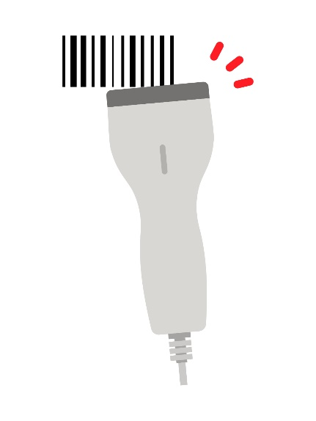
入出力装置・入出力インターフェイス
バーコードリーダー
バーコードの種類
バーコードを光学的に読みとって、その情報をコンピューターに伝える装置
バーコードの規格は、100種類以上ある
規格名 | 規格
JANコード | 扱える文字は数字だけ、ケタ数は13ケタまたは8ケタの1次元バーコード。バーのサイズは4種類あり、それらを組合せて文字を表す。
QRコード | 最小21セル×21セル、最大177セル×177セルで表現する2次元バーコード。数字は7089文字、英数字は4296文字、漢字は1817文字まで表現可能、誤り訂正機能も優れている。
Notes:
入出力装置の例として、バーコードリーダーについて、説明します。
バーコードリーダーとは、バーコードを光学的に読みとって、 その情報をコンピューターに伝える装置のことです。
バーコードリーダーが読みとるバーコードの規格は、100種類以上あるといわれています。
表に1次元バーコードと、 2次元バーコードの代表例をまとめました。

Slide 4
入出力装置・入出力インターフェイス
出力装置
コンピュータ内部で処理したデータを外部に出力する装置
ディスプレイ、プリンター、スピーカー、イヤホーンなど
ディスプレイ
現在、利用されているディスプレイには以下のようなものがある
①液晶ディスプレイ 液晶を利用して光を通すことで画像を表示する。
②有機ELディスプレイ ディスプレイ内部の有機材料に電気を流すことで画像を作成する。
Notes:
出力装置は、コンピュータ内部で処理したデータを 外部に出力する装置のことです。
ディスプレイ、 プリンター、 スピーカー、 イヤホーンなどがあります。
ディスプレイは、コンピュータ内部で処理した 文字や数値、 画像や動画 などを表示する装置のことです。モニターとも言います。
現在、 一般的に良く利用されているディスプレイには、液晶ディスプレイと 有機ELディスプレイがあります。
液晶ディスプレイは、電圧を加えると透過性が変化する液晶を利用して、 バックライトの光を透過したり、 遮断することで画像を表示します。
有機ELディスプレイは、三原色に自発光する有機物に電圧を加えることによって、 画像を作り出します。有機物が自ら発光するのでバックライトがいりません。
ディスプレイに性能のひとつに解像度があります。ディスプレイは、ピクセルやドット、画素と呼ばれるユニットに電圧をかけて発光させ、 文字や画像を点描のように表示しています。
解像度は、横方向のドット数 かける 縦方向のドット数 で表現されます。画面の大きさが同じサイズであれば 解像度が大きいほど高解像でであり、 文字や画像は より鮮明に
より滑らかに表現されます。
フル エイチディーと呼ばれる にけい の解像度は、 1920ドット かける 1080ドット です。
ウルトラ エイチディーと呼ばれる よんけい の解像度は、 3840ドット かける 2160ドット です。
スーパー ハイビジョンと呼ばれる はちけい の解像度は、 7680ドット かける 4320ドット です。

Slide 5
入出力装置・入出力インターフェイス
プリンター
プリンターの解像度
パソコンなどが処理した文字や画像のデータを読み取り、印刷する装置
レーザプリンター、インクジェットプリンター、ドットインパクトプリンターなど
インクジェットプリンター | 印字ヘッドから液体のインクを噴射して印刷するタイプ
レーザープリンター | レーザーでドラムに印刷イメージを描き、粉状のトナーを紙に付着させて印刷するタイプ
ドットインパクトプリンター | インクリボンにピンを打ち付けて文字や図形を印刷するタイプ
ドットと呼ばれる点の数で画質は決まる。ドットの数が多いほど繊細な表現が可能で、ドットの数が少ない場合には、ぼやけた印刷出力になります。単位はdpi。
Notes:
パソコンなどが処理した文字や画像のデータを読み取り、印刷する装置のことを プリンター といいます。
プリンターのは、 レーザプリンター、 インクジェットプリンター、 ドットインパクトプリンターなど いろいろな種類があります。
インクジェットプリンターは、 印字ヘッドから液体のインクを噴射して 印刷するタイプのプリンターです。現在、もっとも広く普及しています。
レーザープリンターは、 レーザーでドラムに印刷イメージを描き、 粉状のトナーを紙に付着させて 印刷するタイプのプリンターです。
ドットインパクトプリンターは、 インクリボンにピンを打ち付けて 文字や図形を印刷するタイプのプリンターです。荷物の送り状や納品・請求書、 などの複写用紙への印刷に使われます。
プリンターの解像度は、ドットと呼ばれる点の数で画質が決まります。 ドットの数が多いほど繊細な表現が可能で、 ドットの数が少ない場合には、 ぼやけた印刷出力になります。
プリンターの解像度の単位は、ディー ピー アイ です。これは、 ドット パー インチ の略です。1インチあたりのドット数を表しています。

Slide 6
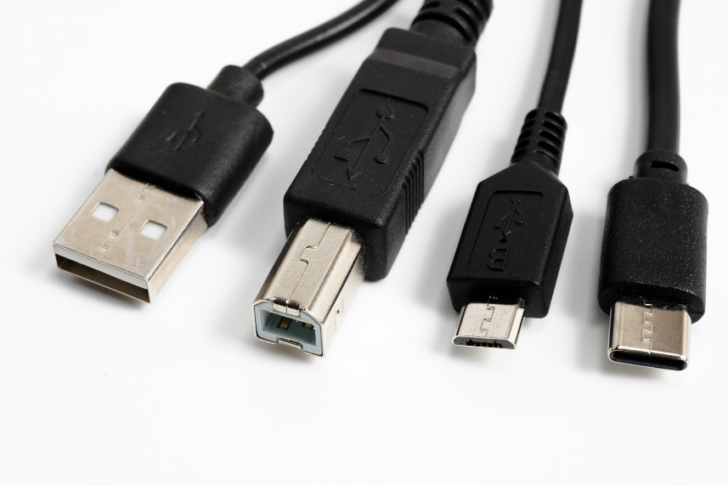
入出力装置・入出力インターフェイス
入出力インターフェイス
コンピュータ本体と周辺機器を接続するための規格の総称
・USB（Universal Serial Bus）
標準的なシリアルインターフェイス
※ホットプラグ コンピューターを稼働させたまま、USBデバイスを追加したり取り外したりでき
る機能のこと
※バスパワー パソコン側のUSBポートから電源供給を受けること
・USBの種類
USB2.0 転送速度が480Mbps（USB1.1の約40倍）
USB3.0 転送速度は5GbpsとUSB2.0の約10倍
type-A
type-C
Notes:
コンピュータ本体と周辺機器をつなぐ 入出力インターフェイスには さまざまな規格がある。
ユー エス ビーは、 ユニバーサル・シリアル・バス という規格の略称です。コンピュータ本体とマウス、 プリンター、 キーボードなどをつなぐための シリアルインターフェイスです。
ユー エス ビーは、さまざまな便利な機能をもっています。 たとえば、 ホットプラグは、 コンピューターを稼働させたまま、 ユー エス ビー デバイスを追加したり、 取り外したりでき
る機能です。 バスパワーは、 パソコン側のユー エス ビ― ポートから 電源供給を受ける機能です。
ユー エス ビーは、 情報の伝達速度の違いなどから 何種類かに分類できます。
ユー エス ビー 2.0は、 最大転送速度が 480メガ ビー ピー エス の規格です。
ユー エス ビー 3.0は、 最大転送速度が 5ギガ ビー ピー エス の規格です。
ユー エス ビー コネクターにも いろいろな種類があります。 タイプ エー コネクタは、 ユー エス ビー 2.0や ユー エス ビー 3.0に対応していて、 もっとも普及しているタイプです。
タイプ シーは、 最近 さまざまな機器で使われていて データ通信の他に 充電、 映像・音声の伝送も可能です。

Slide 7
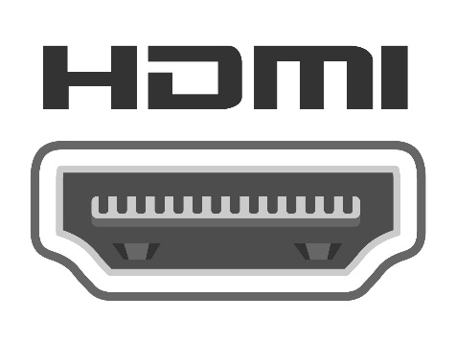
入出力装置・入出力インターフェイス
入出力インターフェイス
・HDMI（High‐Definition Multimedia Interface）
映像や音声、制御信号を1本のケーブルで入出力できるインターフェイス
・Bluetooth
2.4GHz帯域の電波を利用したインターフェイス（10~100ｍ）
BLE（Bluetooth Low Energy）
・Zigbee
2.4GHz帯域の電波を利用したインターフェイス
bluetoothより速度が遅い、通信距離が短い（30m）
bluetoothより省エネ、同時接続台数が多い（最大65,535台）
Notes:
エイチ ディー エム アイは、 デジタル家電やAV機器、 コンピュータ本体とプロジェクター間で高品位な映像や音声をやり取りするための、 入出力インタフェースの規格です。
ブルートゥースは、 コンピュータ本体と周辺機器の間で 近距離データ通信をおこなう無線通信技術のひとつです。
2.4ギガ ヘルツ帯域の電波を使用して、 10メートルから 100メートル程度の近距離の通信を可能にします。
具体的には コンピュータ本体と イヤホン、 スピーカー、 マウス、 キーボードといった周辺機器とのワイヤレスでの接続に使われています。
ビー エル イーは、 ブルートゥースの一種ですが、 より省電力で低コスト化されています。主に スマート アイ オー ティー デバイスなどに活用されています。
ジグビーは、 低コスト、 低消費電力な ネットワーク構築に適した無線通信規格です。
伝送速度は、250キロビーピーエスと ブルートゥースに比べると遅いですが、 1つのネットワークに最大で65535ノードが接続できます。

Slide 8
付録 ICタグ（RFID）
ICタグ
ICチップとそれに接続したアンテナで構成されています。
・電力供給方法による分類
・電波による分類
①パッシブタグ | RFIDリーダーからの電波をエネルギー源として動作する、安価
②アクティブタグ | 電池を内蔵したタイプ、電池の管理が必要
③セミパッシブタグ | 通常はパッシブ型として動作し、RFIDリーダーからの呼びかけがあった時だけ、内蔵電源を使用して電波を発信する
UHFタグ | 通信に使用されるのは主に920MHzの周波数、通信可能距離は1メートルから10メートル、水分や金属に弱い
NFCタグ | 13.56MHzの周波数を用いる、水分や遮蔽物への耐性がある、通信可能距離は10センチメートル程度
Notes:
アイ シー タグは、 アイ シー チップと それに接続したアンテナで構成されています。
小さいアイ シー チップに 多くの情報を書き込んで 管理できるため、 物流や販売などさまざまな場面で活用されています。
アール エフ アイ ディー は、電波を用いてICタグに 非接触で情報を読み書きする自動認識技術のことです。
アイ シー タグから 情報を読み取るためには アール エフ アイ ディー リーダー が必要です。
アイ シー タグの分類については 表を参照して下さい。

